Slide 1
Zadovoljstvo zaposlenih zdravstvenih radnika ZBO
2021

Slide 2
Zdravstvene ustanove ZBO

Slide 3
Zadovoljstvo zaposlenih zdravstvenih radnika ZBO

Slide 4
Stres, napetost,pritisak...
U covid zoni radi/radilo 30,2% od ispitanika

Slide 5
Najveći izazov rada u uslovima epidemije
COVID-19

Slide 6
Promena
U narednih 5 godina vi biste najradije
Zadovoljstvo
Uzimajući sve u obzir ocenite vaše zadovoljstvo poslom koji obavljate

Slide 7
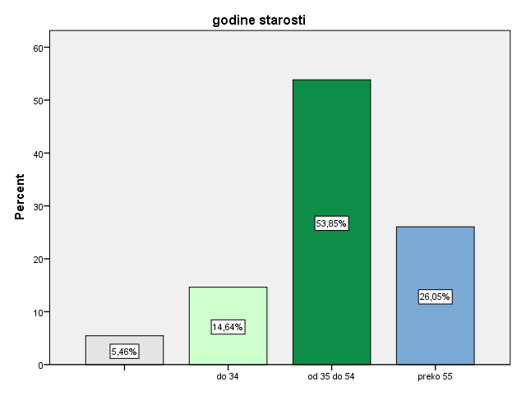
Struktura zaposlenih u okrugu
.

Slide 8
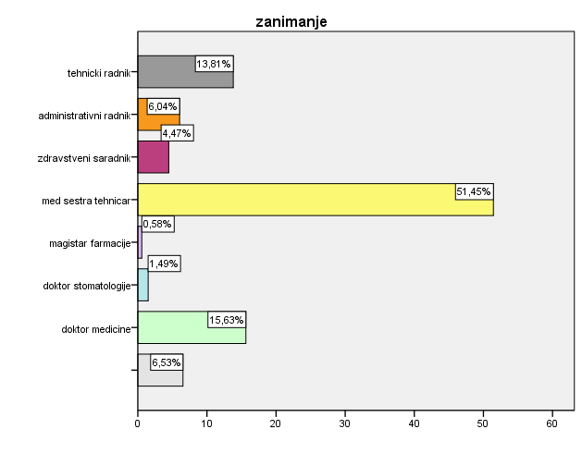

Zanimanja zaposlenih u zdravstvu ZBO
.
missing

Slide 9
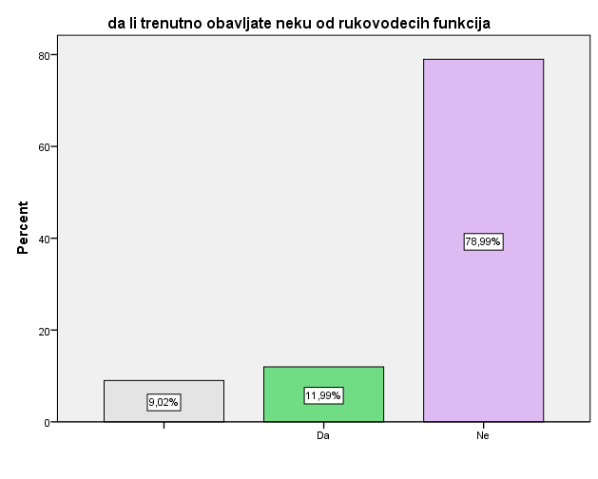
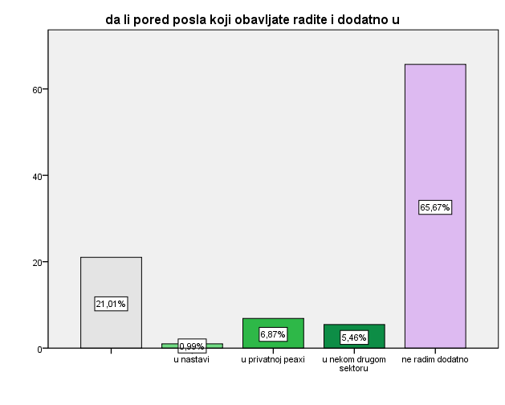
missing
missing

Slide 10
hvala
Davorka Bosnić
Dipl psiholog ZZJZ Sombor 2022

